Slide 1












































CHÀO MỪNG CÁC EM ĐẾN VỚI BÀI HỌC NGÀY HÔM NAY!

Slide 2




















KHỞI ĐỘNG
Theo bài “Tiếng nói của văn nghệ”, sự cần thiết của văn nghệ đối với con người như thế nào?

Slide 3









Tiết …
CHUẨN BỊ HÀNH TRANG VÀO THẾ KỈ MỚI
(Vũ Khoan)

Slide 4
NỘI DUNG BÀI HỌC
TÌM HIỂU CHUNG
1. Tác giả Vũ Khoan
2. Tác phẩm
II. ĐỌC HIỂU VĂN BẢN
1. Hệ thống luận điểm và trình tự lập luận
2. Những điểm mạnh, điểm yếu của con người Việt Nam
III.TỔNG KẾT

Slide 5
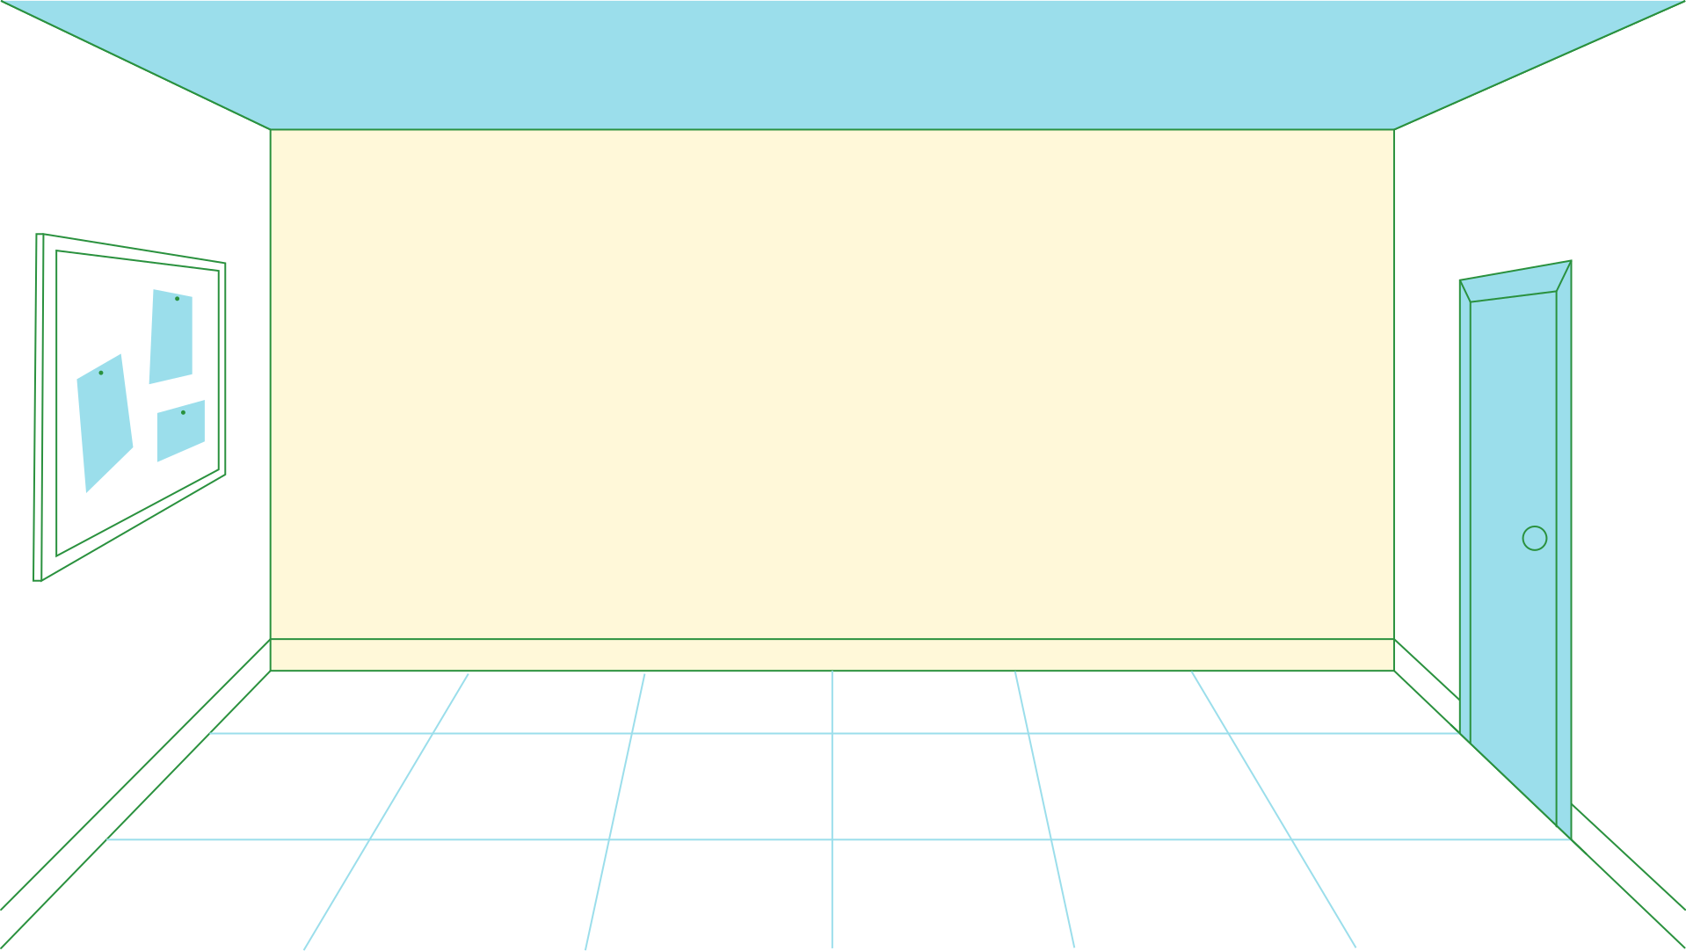




















I. TÌM HIỂU CHUNG

Slide 6












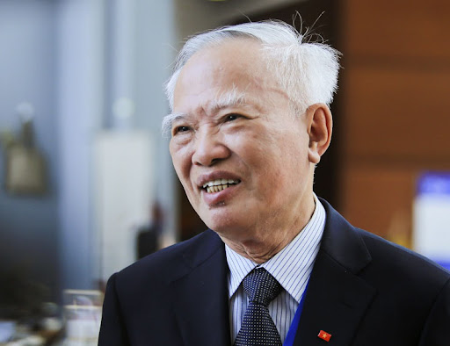
1. Tác giả Vũ Khoan
- Vũ Khoan sinh năm 1937, quê ở Hà Tây, là một nhà ngoại giao chính trị.
- Nhiều năm ông là Thứ trưởng bộ Ngoại giao, từng là bộ trưởng Bộ Thương Mại, Phó Thủ tướng Chính phủ.

Slide 7
2. Tác phẩm
Hoàn cảnh sáng tác: đầu năm 2001, khi đất nước ta cùng thế giới bước vào năm đầu tiên của thế kỉ mới.
Xuất xứ: bài viết được đăng trên tạp chí Tia sáng năm 2001 và được in trong tập Một góc nhìn của tri thức.

Slide 8
2. Tác phẩm
Phần 1: Đặt vấn đề: từ đầu đến…thiên niên kỉ mới:
Bối cảnh của thế giới và nước
BỐ CỤC
3 PHẦN
Phần 2: Giải quyết vấn đề: Tiếp…kinh doanh và hội nhập: Những điểm mạnh và điểm yếu của con người Việt Nam trước yêu cầu xây dựng và phát triển đất nước.
Phần 3: Giải quyết vấn đề:
Thế hệ trẻ Việt Nam chuẩn bị hành trang vào thế kỉ XXI

Slide 9
II. ĐỌC HIỂU VĂN BẢN

Slide 10






1. Hệ thống luận điểm và trình tự lập luận
Hãy chỉ ra hệ thống luận điểm và trình tự lập luận của tác giả?

Slide 11
1. Hệ thống luận điểm và trình tự lập luận
- Luận điểm 1: Trong hành trang vào thế kỉ mới, sự chuẩn bị bản thân con người là quan trọng nhất.
Từ cổ chí kim bao giờ con người cũng là động lực phát triển của lịch sử;
Trong thời kì kinh tế tri thức phát triển thì vai trò của con người lại càng nổi trội.

Slide 12
1. Hệ thống luận điểm và trình tự lập luận
- Luận điểm 2: Bối cảnh của thế giới hiện nay và những mục tiêu, nhiệm vụ nặng nề của đất nước.
Bối cảnh hiện nay là một thế giới mà khoa học công nghệ phát triển như huyền thoại, sự giao thoa, hội nhập ngày càng sâu rộng giữa các nền kinh tế;
Nước ta phải đồng thời giải quyết ba nhiệm vụ: thoát khỏi tình trạng nghìn năm lạc hậu của nền kinh tế nông nghiệp, đẩy mạnh công nghiệp hóa, hiện đại hóa, đồng thời phải tiếp cận ngay với nền kinh tế tri thức.

Slide 13
1. Hệ thống luận điểm và trình tự lập luận
- Luận điểm 3: Những cái mạnh, cái yếu của người Việt Nam cần được nhận thức rõ trong quá trình xây dựng nền kinh tế mới.

Slide 14
1. Hệ thống luận điểm và trình tự lập luận
Hãy đọc lại cả bài và lập dàn ý theo trình tự lập luận của tác giả.

Slide 15
MỞ BÀI: Nêu thời điểm và gợi mở vấn đề.
THÂN BÀI: Trình bày ba luận điểm chính:
- Luận điểm 1: Trong hành trang vào thế kỉ mới, sự chuẩn bị bản thân con người là quan trọng nhất.
- Luận điểm 2: Bối cảnh của thế giới hiện nay và những mục tiêu, nhiệm vụ nặng nề của đất nước.
- Luận điểm 3: Những cái mạnh, cái yếu của người Việt Nam cần được nhận thức rõ trong quá trình xây dựng nền kinh tế mới.
3. KẾT BÀI: Khẳng định nhiệm vụ của mỗi người Việt Nam trong tình hình mới (đặc biệt là giới trẻ).

Slide 16
2. Điểm mạnh và điểm yếu của người Việt Nam
Điểm mạnh của người Việt Nam:
Sự thông minh, nhạy bén với cái mới.
Lao động cần cù, sáng tạo.
Đoàn kết, đùm bọc, nhất là trong cuộc chiến đấu chống ngoại xâm, hoạn nạn.
Thích ứng nhanh.

Slide 17
2. Điểm mạnh và điểm yếu của người Việt Nam
Điểm yếu của người Việt Nam:
Thiếu kiến thức cơ bản, kém khả năng thực hành, sáng tạo do lối học chay, học vượt.
Thiếu đức tính tỉ mỉ, không coi trọng nghiêm ngặt quy trình công nghệ, chưa quen với cường độ lao động khẩn trương.
Thường đố kị nhau trong làm ăn và hàng ngày.
Thái độ kì thị với kinh doanh, quen với bao cấp, thói sung ngoại hoặc bài ngoại quá mức, thói khôn vặt, ít giữ chữ tín.

Slide 18
2. Điểm mạnh và điểm yếu của người Việt Nam
NHỮNG ĐIỂM MẠNH | ĐIỂM YẾU
-Thông minh, nhạy bén với cái mới. -Cần cù, sáng tạo. -Có tinh thần đoàn kết trong cuộc chiến tranh chống giặc ngoại xâm. -Thích ứng nhanh. | - Thiếu kiến thức cơ bản, kém khả năng thực hành. -Thiếu đức tính tỉ mỉ, không coi trọng nghiêm ngặt quy trình công nghệ, chưa quen với cường độ khẩn trương. -Đố kị trong làm ăn và trong đời sống. -Có nhiều hạn chế trong thói quen, nếp nghĩ.

Slide 19
2. Điểm mạnh và điểm yếu của người Việt Nam
Quan hệ của những điểm mạnh, điểm yếu ấy với nhiệm vụ đưa đất nước đi lên công nghiệp hóa, hiện đại hóa trong thời đại ngày nay là rất chặt chẽ:
- Những điểm mạnh này sẽ giúp chúng ta thích nghi và đáp ứng được những đòi hỏi ngày càng cao của thời đại.
- Những điểm yếu còn tồn tại sẽ kìm hãm bước đi đó và khiến cho sự đổi mới, tiến bộ không được triệt để và toàn diện.

Slide 20
2. Điểm mạnh và điểm yếu của người Việt Nam
Để đưa đất nước đi lên, chúng ta cần phát huy những điểm mạnh, khắc phục những điểm yếu, hình thành thói quen tốt ngay từ việc nhỏ.

Slide 21
III. TỔNG KẾT

Slide 22






NỘI DUNG
Điểm mạnh của con người Việt Nam là thông minh, nhạy bén với cái mới, cần cù, sáng tạo rất đoàn kết, đùm bọc lẫn nhau trong thời kì chống ngoại xâm; cần khắc phục: thiếu kiến thức cơ bản, kém khả năng thực hành, thiếu đức tính tỉ mỉ.

Slide 23
NGHỆ THUẬT
- Sử dụng thành ngữ, tục ngữ, ngôn ngữ giản dị, dễ hiểu, vừa ý vị, sâu sắc, ngắn gọn, xúc tích, giàu sức thuyết phục.

Slide 24


LUYỆN TẬP
  Tìm một số câu thành ngữ, tục ngữ nói về điểm mạnh, điểm yếu của con người Việt Nam?

Slide 25
VẬN DỤNG
  Theo em, là học sinh mình cần làm gì trong thời kì đất nước ta hội nhập quốc tế?

Slide 26










HƯỚNG DẪN VỀ NHÀ
Học bài cũ, trả lời lại các câu hỏi trong SGK.
Chuẩn bị bài mới.

Slide 27
CẢM ƠN CÁC EM ĐÃ
LẮNG NGHE BÀI GIẢNG!

